Slide 1

Prérequis
Créer un TCD
Modifier la disposition du volet latéral de droite
Trier les noms de champs
Programme de cours
TCD - FONDAMENTAUX

Slide 2

TCD - FONDAMENTAUX
Prérequis…
Il est important de préparer la source de données avant de créer un tableau croisé dynamique.
Chaque colonne doit posséder un intitulé significatif
Chaque intitulé de colonne doit être unique
Les contenus dans une même colonne doivent être homogènes (saisie de type identique)
Pas de ligne vide qui serait interprétée comme une fin de liste
Formater de préférence la liste en tableau structuré et lui donner un nom explicite

Slide 3
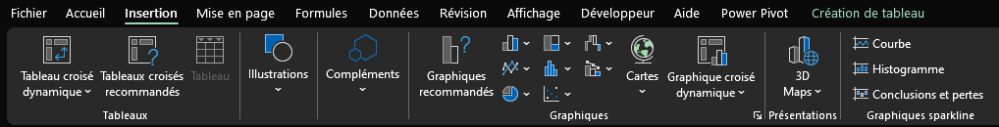
TCD - FONDAMENTAUX
Créer un TCD…
Cliquer dans la première cellule du tableau structuré
Sélectionner l’onglet Insertion puis cliquer sur Tableau croisé dynamique

Slide 4
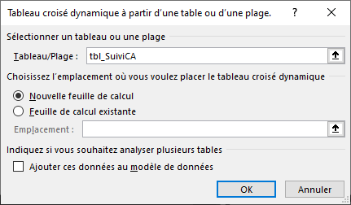
TCD - FONDAMENTAUX
Vérifier la sélection proposée par Excel
Indiquer ensuite l’emplacement du tableau croisé dynamique
Plage de cellules utilisée pour créer le TCD
(nom du tableau structuré)
Emplacement du tableau croisé dynamique

Slide 5
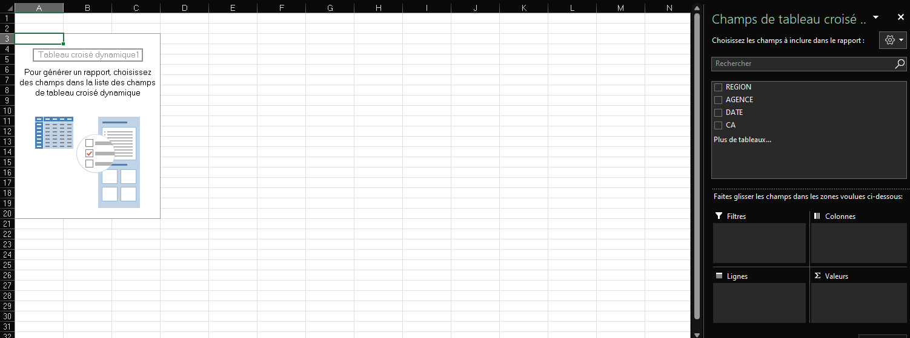
TCD - FONDAMENTAUX
La présentation suivante apparaît ➔
Emplacement du tableau croisé dynamique
Liste des champs
(Nom des colonnes de la liste)
Zone de regroupement
et de calculs
(Quatre sections)

Slide 6
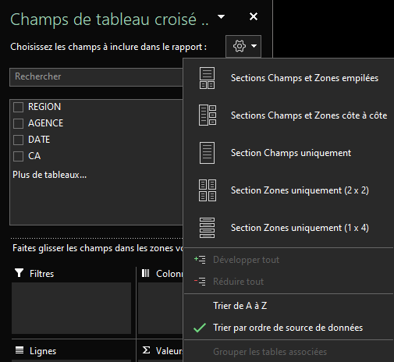
TCD - FONDAMENTAUX
Modifier la disposition du volet latéral de droite…
Cliquer dans Outils.
Sélectionner le type d’affichage.

Slide 7
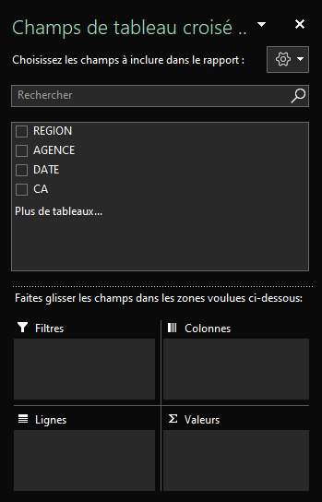
TCD - FONDAMENTAUX
Mode Sections Champs et Zones empilées

Slide 8
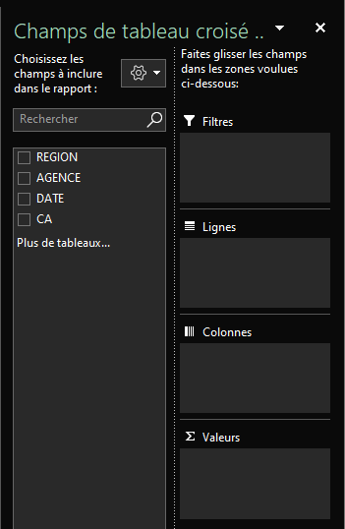
TCD - FONDAMENTAUX
Mode Sections Champs et Zones côte à côte

Slide 9
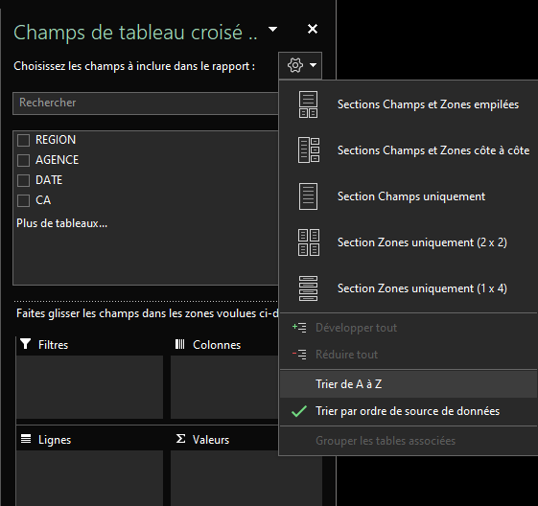
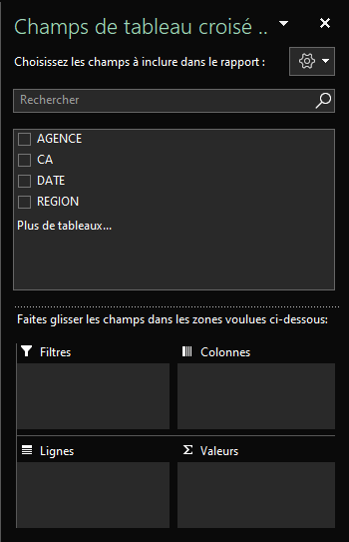
TCD - FONDAMENTAUX
Trier les noms de champs…
Cliquer dans Outils puis dans Trier de A à Z

Slide 10
TCD - FONDAMENTAUX
L’option Trier par ordre de source de données correspond à l’ordre des colonnes du tableau structuré

